Slide 1

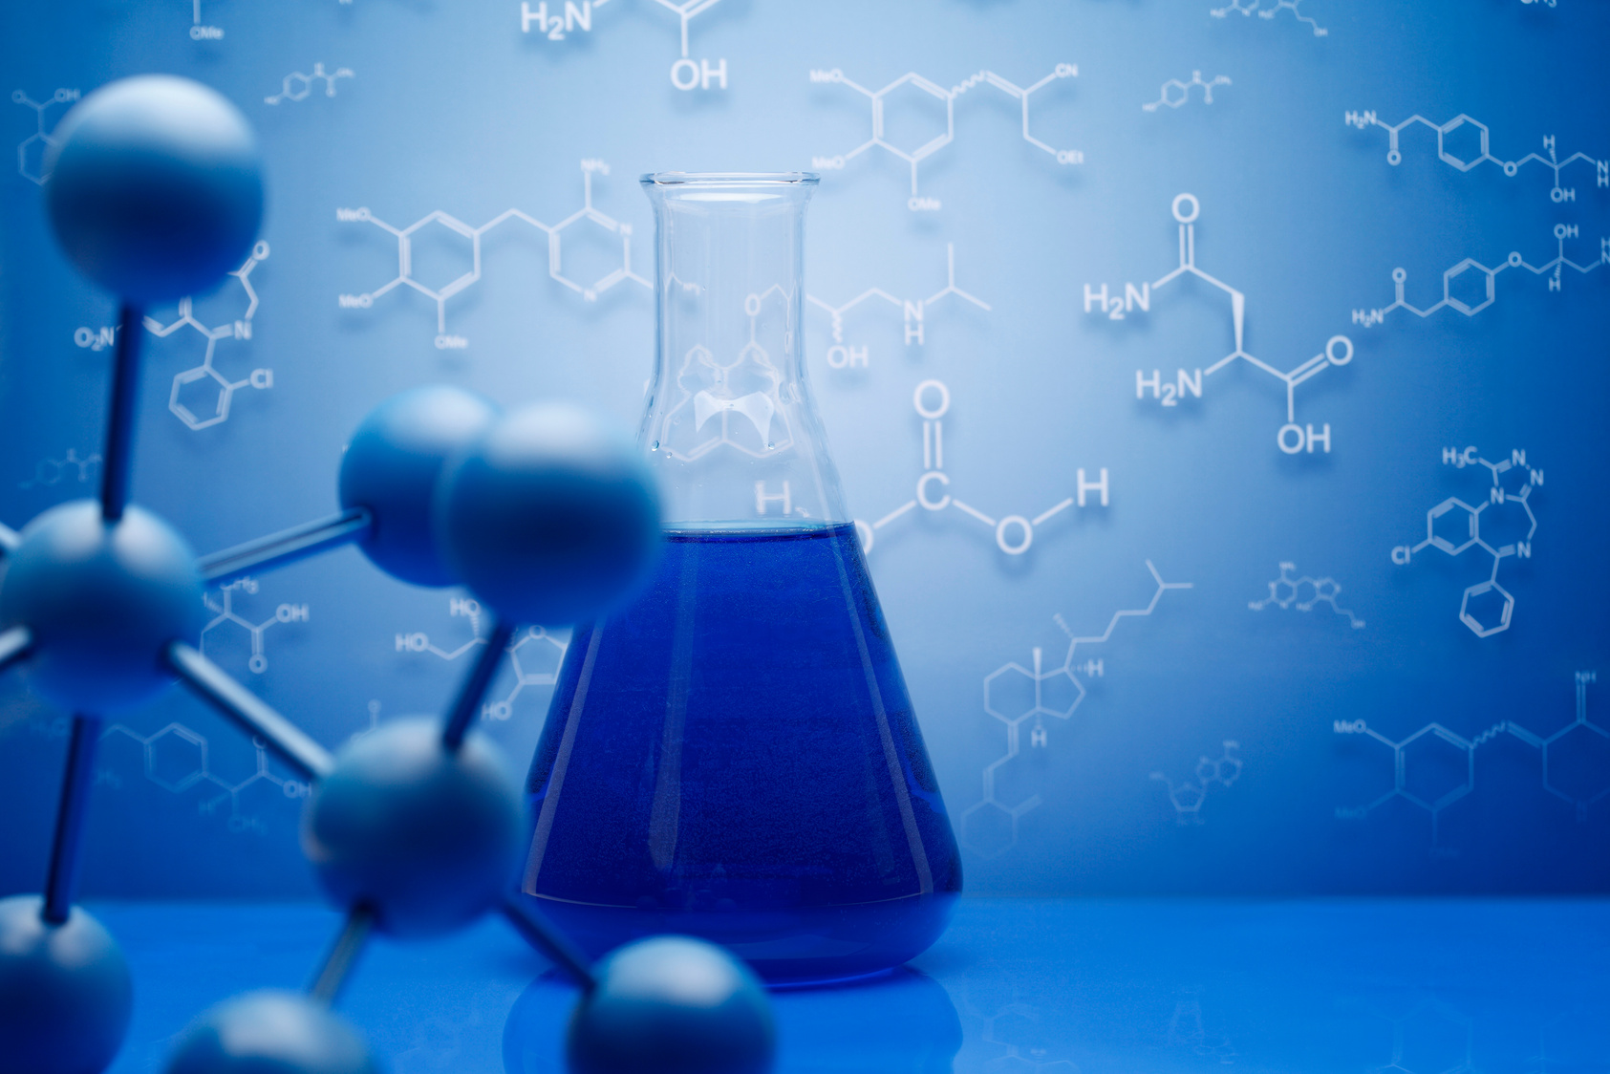
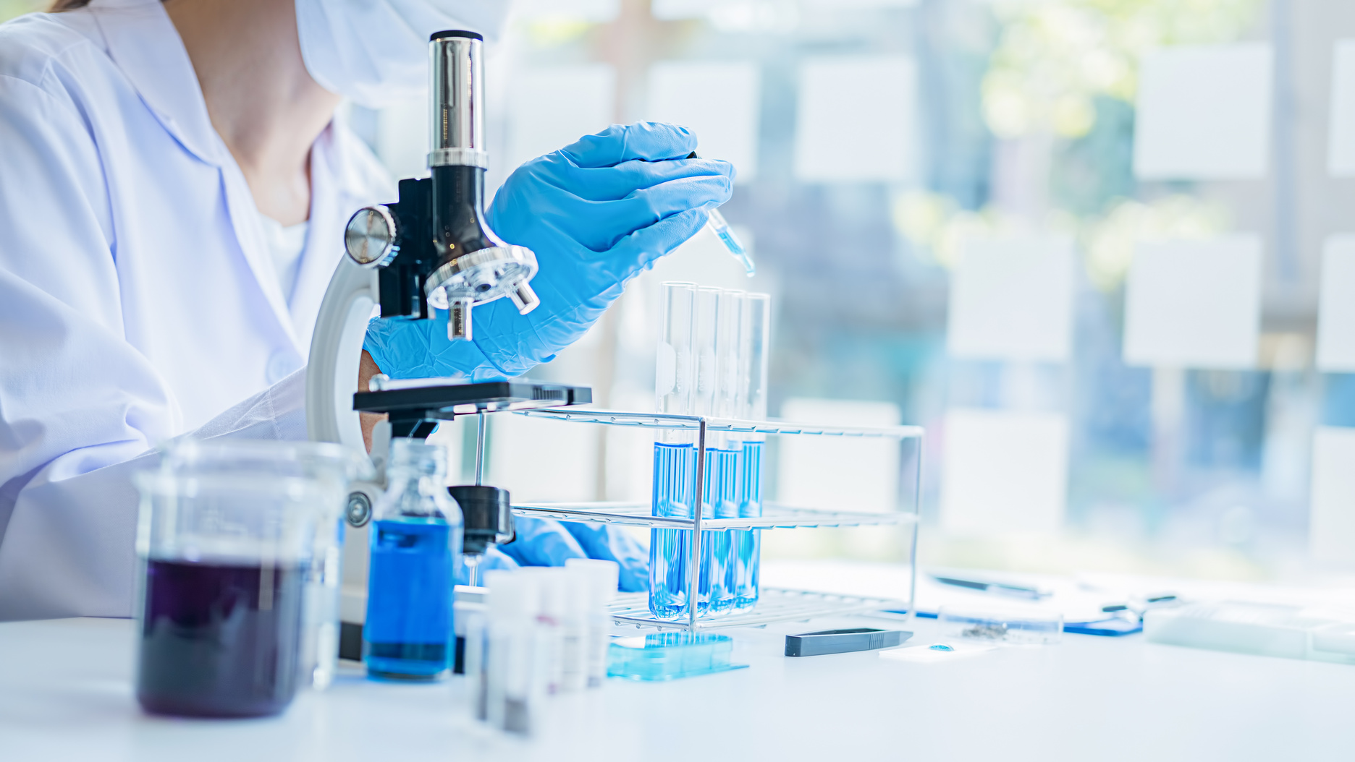

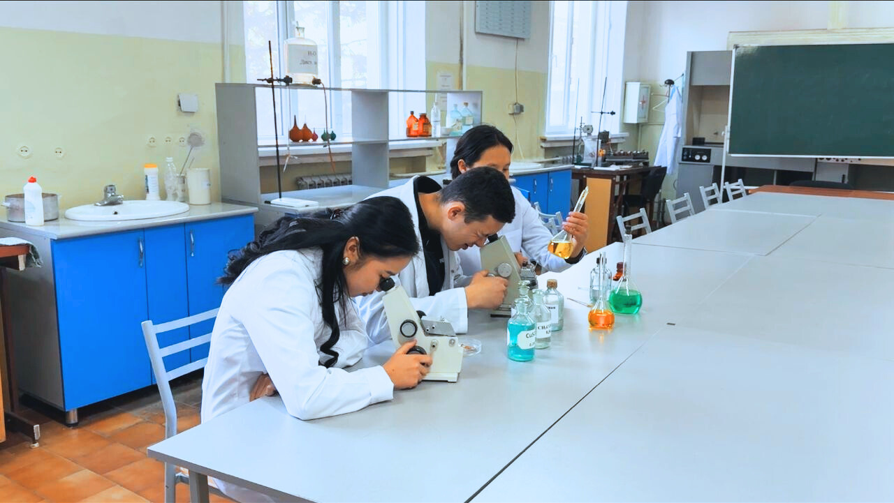

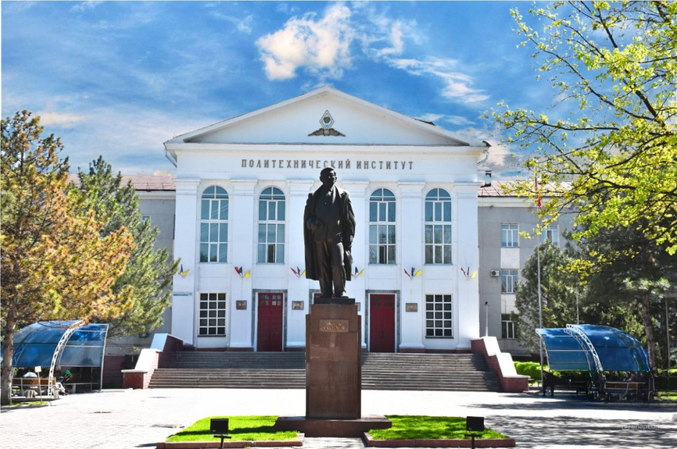

ТЕХНОЛОГИЧЕСКИЙ ИНСТИТУТ
кафедра
«Химия и химические технологии»
Хотите получить самую современную, востребованную и высокооплачиваемую работу?
Поступайте на направление
«ХИМИЧЕСКИЕ ТЕХНОЛОГИИ»,
профиль:
«ХИМИК-ИССЛЕДОВАТЕЛЬ»
Наш адрес: пр. Ч. Айтматова, 66,
КГТУ им. И. Раззакова, каб. 1/234
Тел. (0312) 54-19-21 (приемная комиссия)
Контактное лицо:
Молдоканова Динара Амантуровна
Тел. 0312561502, Моб. 0502208010
e-mail: moldokanova1978@mail.ru

Slide 2
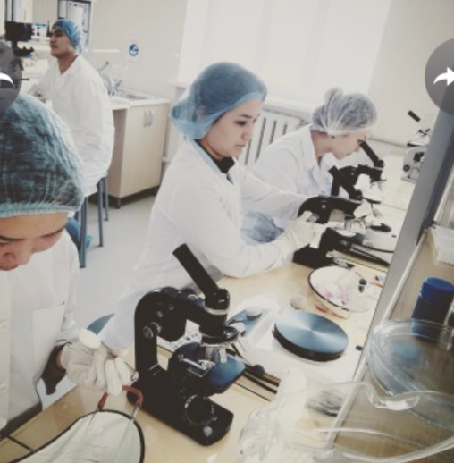
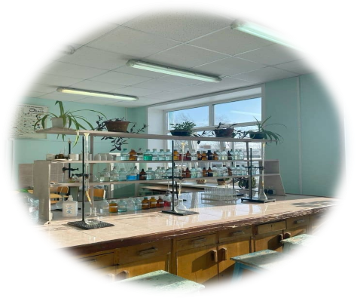
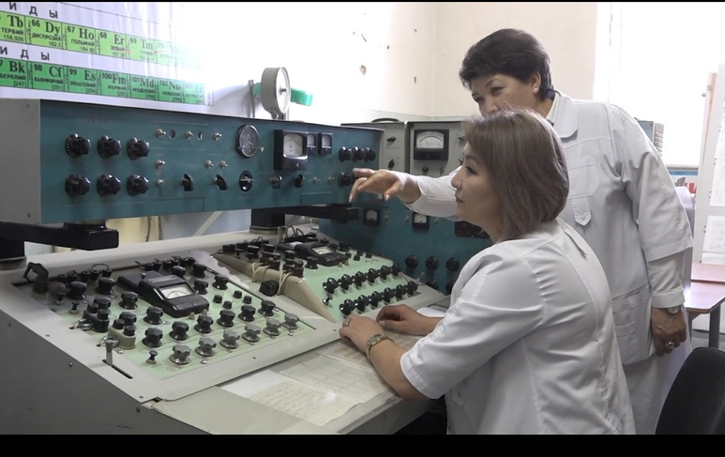
В настоящее время предприятия горнодобывающей промышленности по золоту, сурьме, меди, редкоземельным металлам и другим полезным ископаемым, предприятия по добыче и переработке нефти и газа, пищевые предприятия, системы контроля качества сырья и готовой продукции, системы контроля и очистки окружающей среды, воздуха и почвы – чрезвычайно остро нуждаются в химиках – исследователях. Почему? Потому что профессиональный химик-исследователь, владеющий современными методами анализа (спек-троскопия, рентгенография, хромато-графия и др.), знающий соответствующие технологии производства, умеющий систематизировать и делать правильные выводы и заключения по исследуемому веществу или процессу – является одним из наиболее важных участников любого производственного процесса или экспериментального исследования.
Химики исследователи востребованы во всех сферах жизнедеятельности человека: в образовательной и научно-исследовательской деятельности, в пищевой промышленности, медицине, фармацевтике, нефтепереработке, на производствах, в металлургии и т.п.
Выпускники могут трудоустраивать-ся в химических и производственных лабораториях горно-промышленного комплекса (ЗАО “Кумтор Голд Компани”, ОАО “Джеруй”, и др.), в лаборатории нефтеперерабатывающего завода («Джунда» г. Кара-Балта), в лабораториях пищевых предприятий (ОАО “Шоро” и др.), в лабораториях “Кыргызстандарта”, в фармацевтическом заводе компании «Биовит», а также в испытательной лаборатории ОсОО «Стюарт Эссей энд Инвайронментал Лэборэторис», образовательных и научно-исследовательских учреждений, обучаться в магистратуре, аспирантуре, докторантуре PhD.
Подготовку и выпуск бакалавров дан-ной образовательной программы осуществляет кафедра «Химия и химические технологии», созданная одновременно с открытием Фрунзенского политехнического института (ФПИ) в 1954 году.
Высокий научный и профессиональ-ный потенциал кафедры обеспечивает качественное образование, позволяющее продолжить образование в магистратуре, аспирантуре, докторантуре phD.
Во время обучения (4 года) студенты проходят полный курс химических дисциплин: неорганическую и органическую химию, аналитическую химию и физико-химические методы анализа, физическую и коллоидную химию, химию нефти и газа, общую химическую технологию, квантовую химию, методы научных исследований исследовательский практикум нанотехнологии и др.
Для поступления на данную образовательную программу необходимо сдать основной тест и дополнительный “Химия”.

